Slide 1


第5组
UniServe
人大信息学院学生综合服务
与党团管理平台
项目汇报
汇报人：胡君楠
时间：2026.6.30

Slide 2
目录
CONTENTS
01
02
项目与功能概述
阶段安排与计划落实
03
认识与反思
04
协作模式与开发过程

Slide 3
01
PART
阶段安排与计划落实
需求分析、软件设计、代码实现与测试协作

Slide 4
阶段安排与计划落实
项目启动
2026.3.6
需求分析与软件设计
2026.4.16
代码实现与测试
2026.6.14
整合与交付
2026.6.29

Slide 5
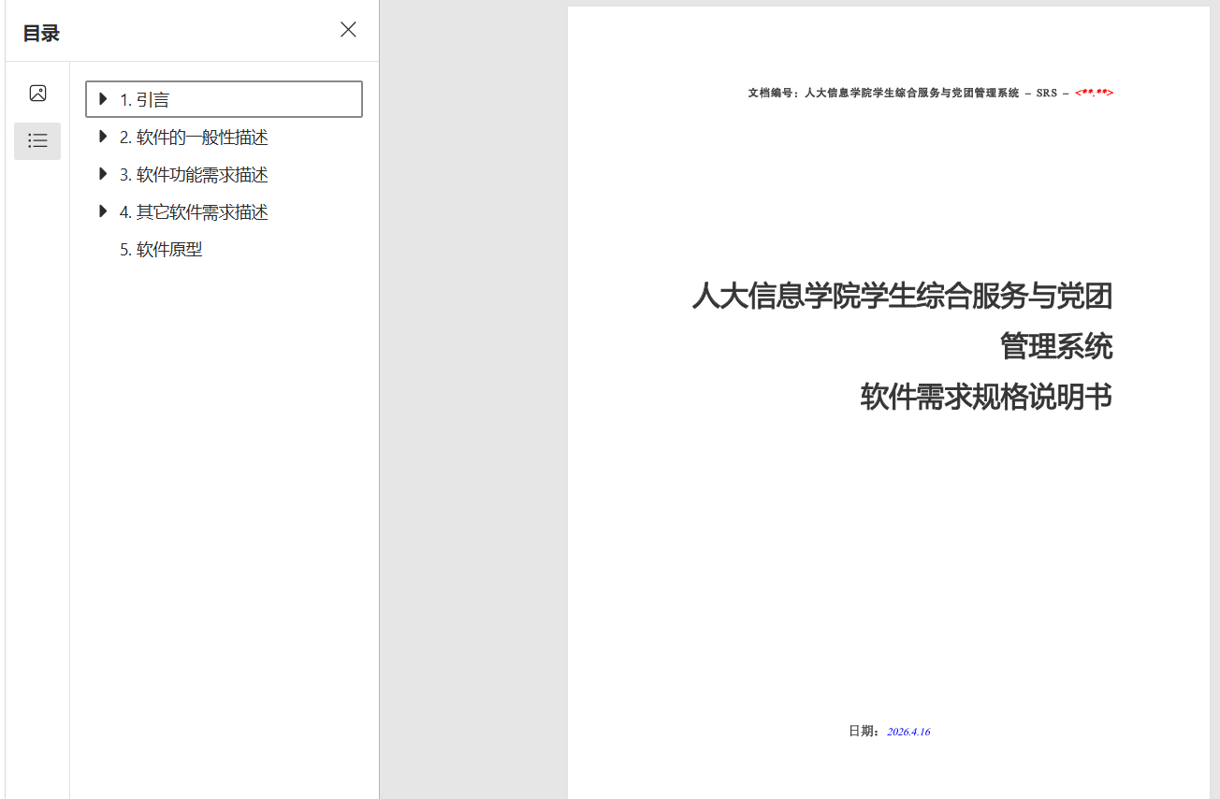
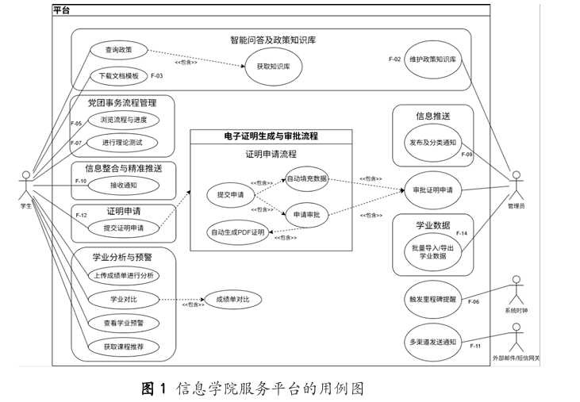
需求分析
针对用户对象的分析
软件需求规格说明书

Slide 6
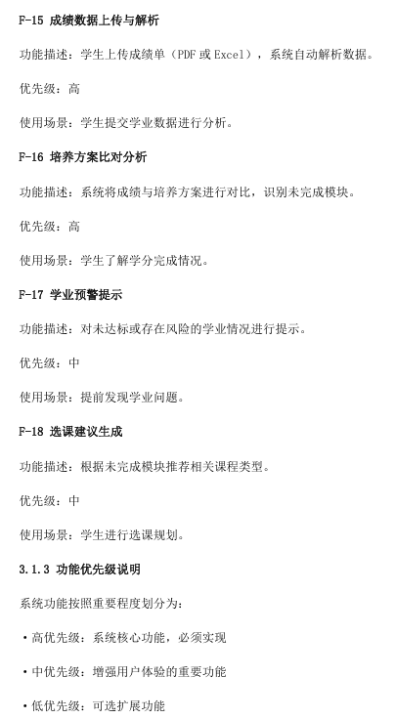
需求分析
功能清单（部分）
①智能问答与政策知识库模块
F-01 智能政策问答【高】
F-02 政策知识库管理【高】
F-03 模板文件下载【中】
②党团事务流程管理模块
F-04 流程可视化展示【高】
F-05 个人进度查询【高】
F-06 关键节点提醒【中】
F-07 理论知识自测【低】
③信息集成与精准推送模块
F-08 信息采集与录入【高】
F-09 信息标签分类【高】
F-10 精准信息推送【高】
F-11 多渠道通知发送【中】
④电子证明生成与审批流程模块
………
⑤学业情况分析与预警模块
…………
…………
在需求规格说明书中的书写

Slide 7
软件设计阶段
系统架构设计
多端协同架构：系统必须采用前后端分离架构。
采用微信小程序框架，作为学生用户的高频操作入口，
需利用微信实名制接口进行身份校验。
①前端（移动端）
②前端（PC端）
采用主流 Web 开发框架作为管理员处理复杂业务、统计报表及文档导入导出的专用平台。
③后端（Server）
采用模块化后端架构（如 Spring Boot 或 FastAPI[5]），
负责统一的业务逻辑处理与 API 分发。

Slide 8
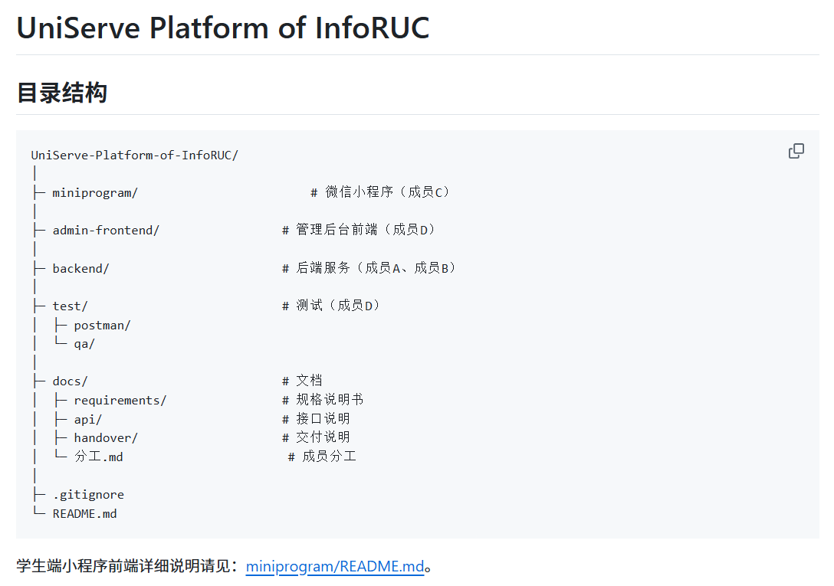
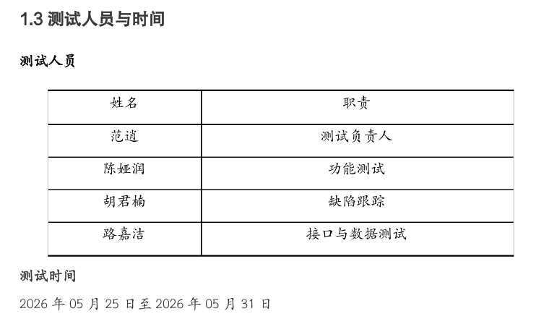
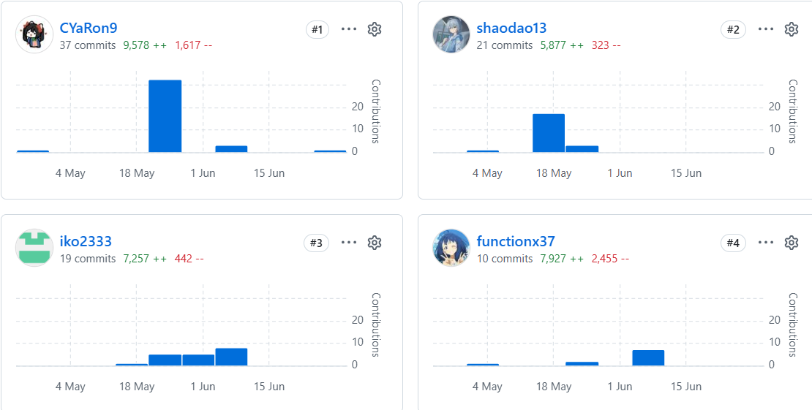
代码实现与测试阶段的协作
A：路嘉洁
B：范逍
C：胡君楠
D：陈娅润
来自测试文档
D
A
其他部分分工：文档撰写
范逍：修复部分bug，增加部分功能，展示文稿撰写。
陈娅润：所有文档总结整理，web端维护。展示文稿撰写，PPT制作。
胡君楠：测试文档及小程序端维护，成果展示。
路嘉洁：修复部分bug。功能展示。
C
B
Github截图

Slide 9
02
PART
项目与功能概述
系统架构、学生端、管理后台、学业分析

Slide 10
系统架构与部署方式
前端展示层
前后端分离架构：系统由后端服务、微信小程序学生端、管理后台前端三部分组成，并通过统一请求层衔接接口调用。
学生通过微信小程序 (JS) 访问，核心业务由 Java Spring Boot 后端处理 ；管理员通过 React 管理后台 (TS) 操作；整体采用三端分离架构，通过 RESTful API 交互，前端统一了请求层并支持 Mock 双模式开发。
学生端小程序
(JS + WXML/WXSS)
管理后台 (React + TS)
总规模：15,777 行代码，三端分离架构清晰
后端主导：Java 占比 58.4%，核心业务逻辑集中
前端双端：
小程序（JS + WXSS）：3,744 行，占比 23.7%
管理后台（TS + CSS）：2,530 行，占比 16.0%
统一请求层 (前端公共模块)
Mock 模式
(开发调试)
真实API模式
（生产环境）
后端服务层

Slide 11
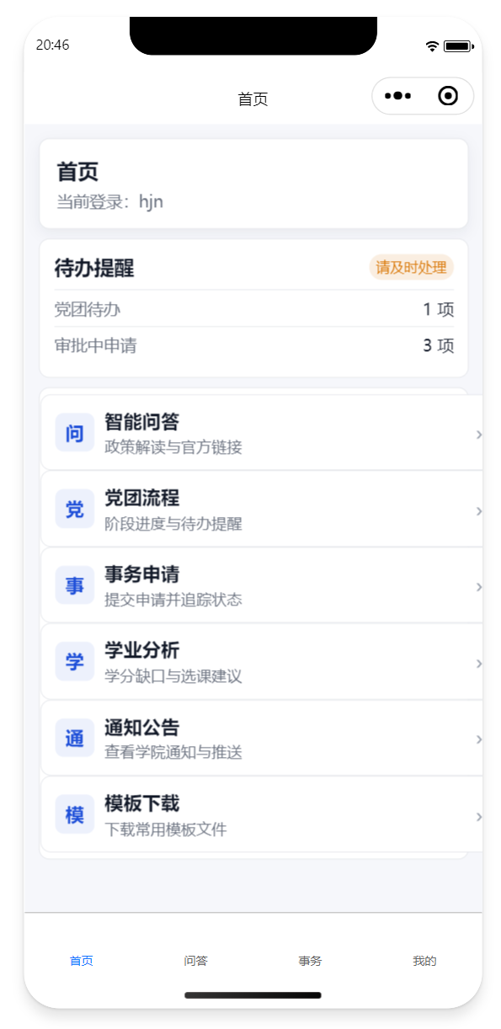
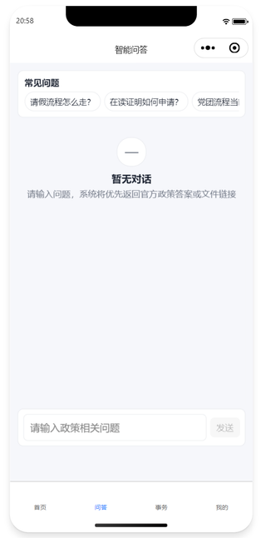
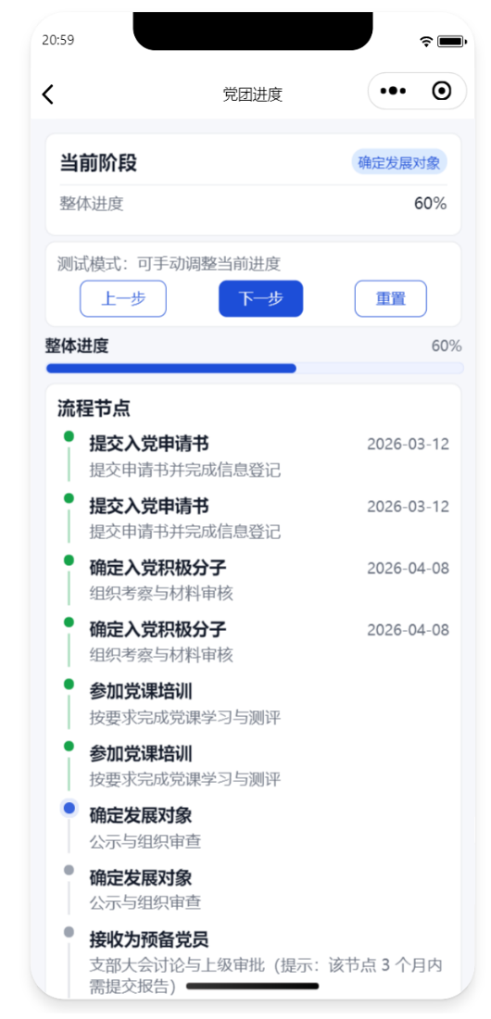
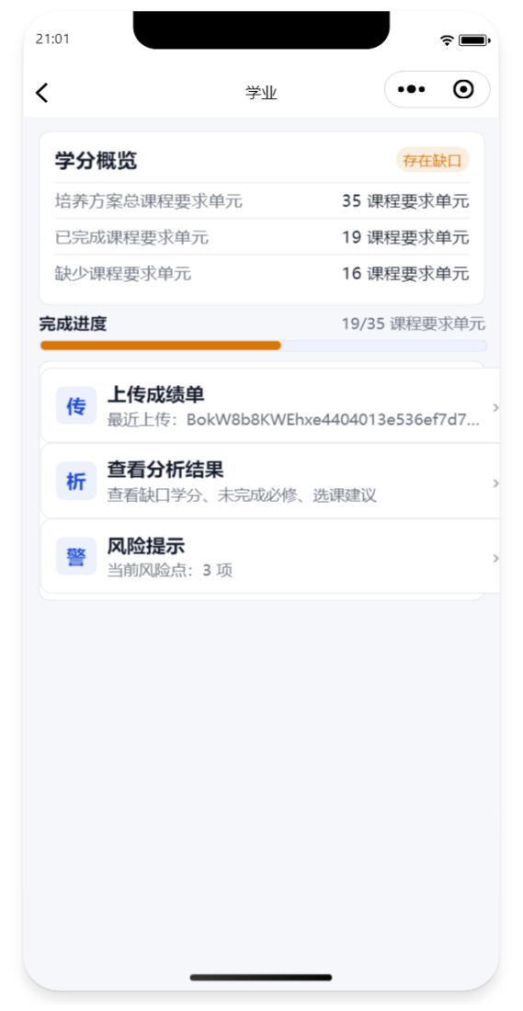
学生端功能总览
学生端微信小程序覆盖了九大功能模块：登录与会话管理、首页待办汇总、智能问答、党团流程进度、事务申请（列表/详情/新建）、成绩单上传与学业分析、通知公告、模板下载、个人中心。
底部 tabBar 设置了首页、智能问答、事务申请、个人中心四个一级入口。
首页
智能问答
党团流程
学业分析

Slide 12
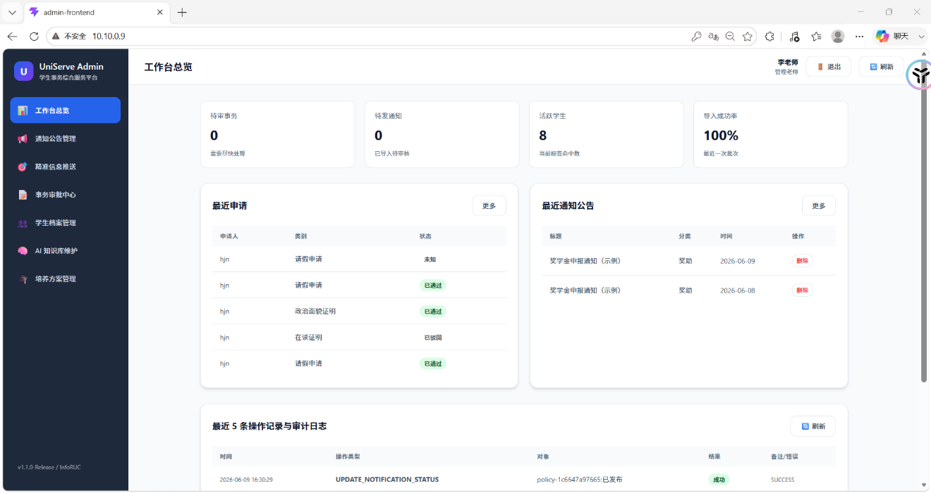
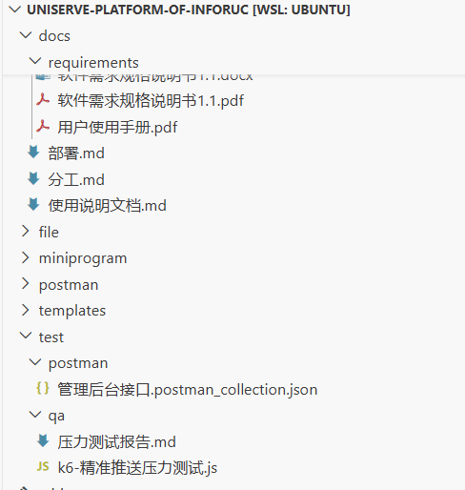
管理后台功能
后台总览
审批后台
模板管理
对接学生端事务流程
形成审批闭环
维护模板与资源
支撑学生端使用
公告发布
联调支撑
面向学院管理人员
统一发布通知公告
API 文档与 Postman
便于前后端联调测试
手册与测试

Slide 13
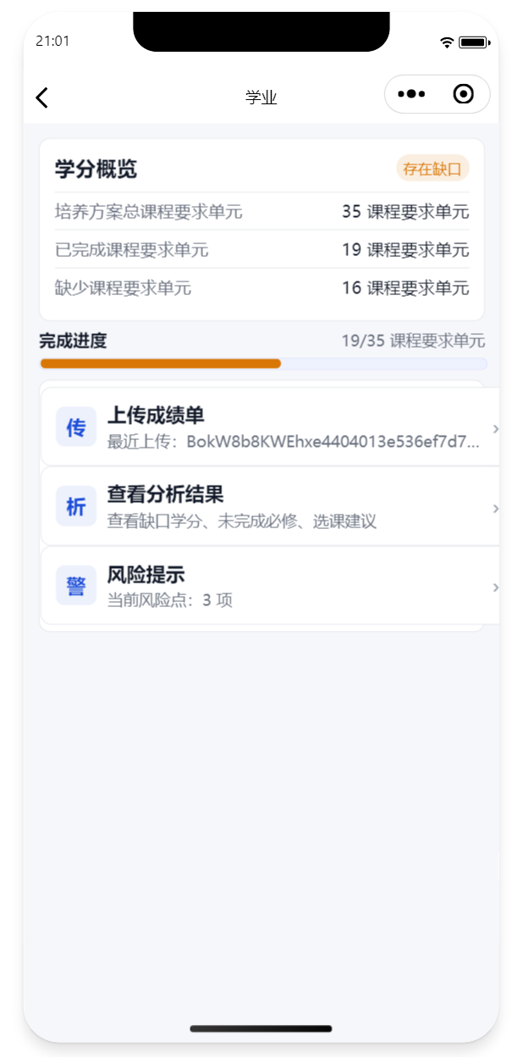
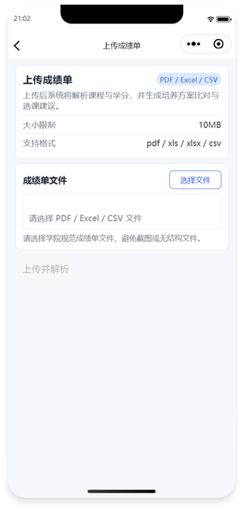
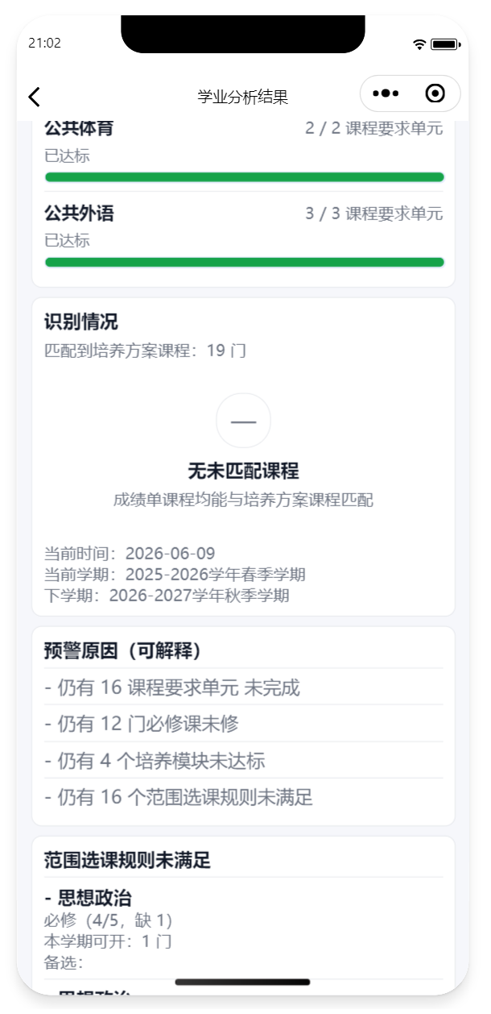
典型场景：学业分析功能开发
学业分析成果展示

Slide 14
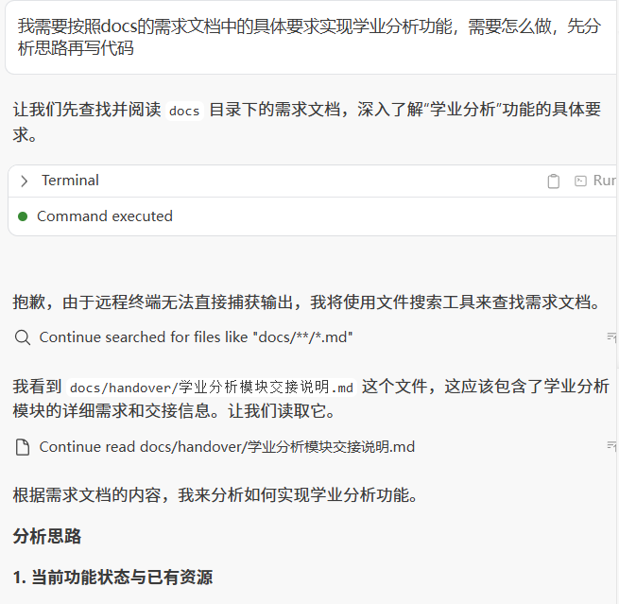
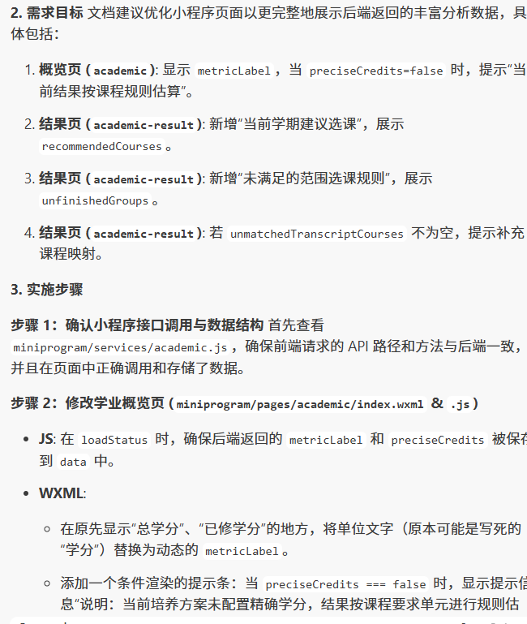
典型场景：学业分析功能开发
具体流程是：首先在 Service 层定义上传和分析接口的 Mock 数据；在上传页，我们实现了前端对文件格式和大小的校验；分析结果页通过组件展示学分进度和选课建议。在此期间，我们用 AI agent 快速搭建页面骨架，然后人工死磕交互细节，实现了 AI 与人工的优势互补。
交互示例

Slide 15
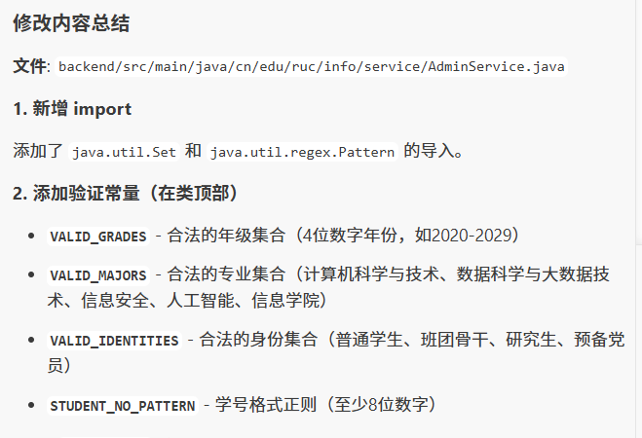
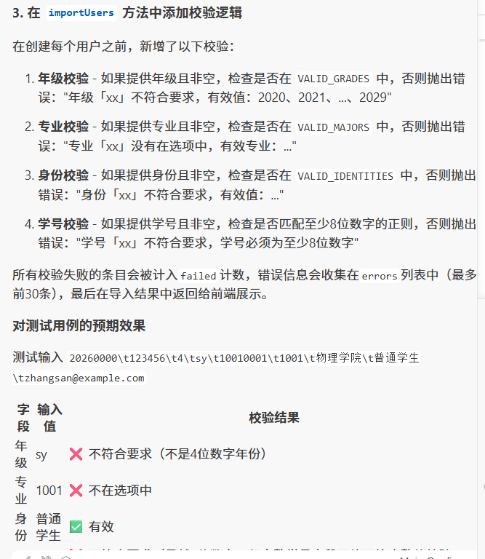
测试策略与缺陷修复
在测试环节，我们在 docs/ 下编写了测试文档，采用人工测试为主的策略。其中功能点覆盖达标，核心业务测试 100% 通过。
在异常测试中，我们发现了一个典型缺陷：原本管理员导入 Excel 名单时，如果填错年级或输入不存在的专业也能强行导入。发现后，我们立刻在后端加入了白名单和正则拦截机制，修复了这一安全漏洞。
修复记录

Slide 16
03
PART
认识与反思
协作困难、软件工程认知与实践收获

Slide 17
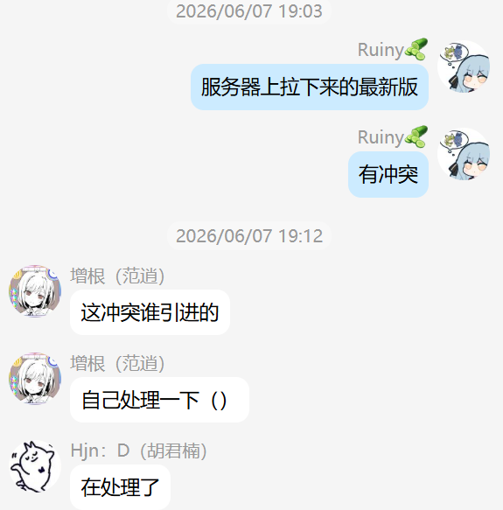
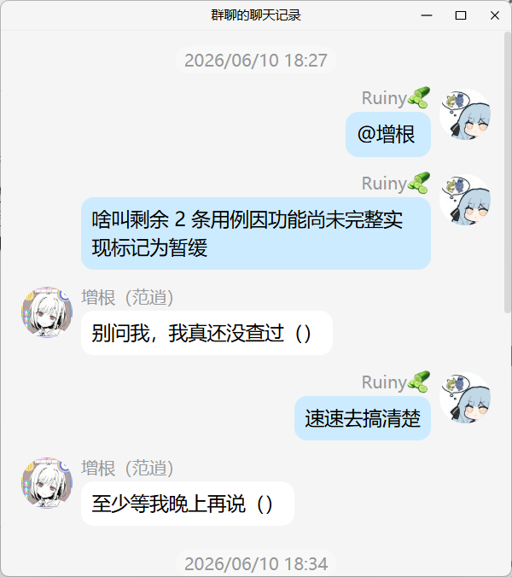
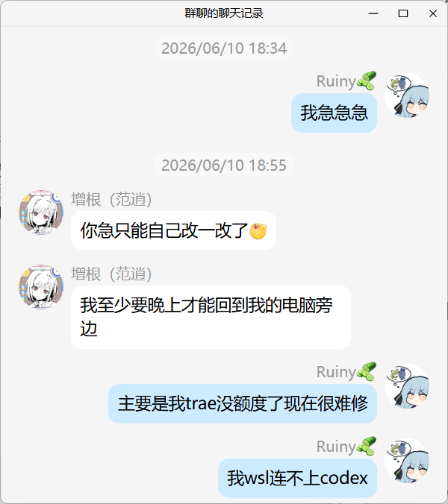
协作中遇到的困难
回顾整个项目，我们遇到了两个典型的协作困难。一是 GitHub 的使用不够顺畅，会出现同时修改代码推送仓库导致在分支合并和解冲突上花了时间；二是 AI agent 额度问题，代码量增大后额度紧张，影响了节奏；最终我们通过明确模块边界、约定 Git 提交规范来化解了危机。
冲突不可避免
Ai工具无法使用影响进度

Slide 18
对大模型与软件工程的新认识
通过这次实践，我们有了两点深刻的新认识。
首先，AI agent 确实能显著提升效率，尤其在搭重复页面、生成 Mock 数据和正则校验时作用突出。但它不能替代工程判断，系统架构、模块边界这些核心决策依然需要人来主导。Agent 是工具，不是队友。
其次，协作本身就是一种能力，统一的接口规范和文档远比一时的编码速度更重要。

Slide 19
04
PART
总结

Slide 20
总结
项目仓库：functionx37/UniServe-Platform-of-InfoRUC: A comprehensive management system for the School of Information
UniServe 平台从零出发，经过需求、设计、开发、测试，最终形成了一个具备完整功能闭环的学院综合服务系统。这次大作业让我们真正体验了软件工程不只是写代码，而是协同、规范、迭代的完整生命周期。感谢老师和助教一学期的指导。

Slide 21
THANK YOU

